Slide 1
Határtalanul
II. Nap: Csíkszentdomokostól a Békás-szorosig

Slide 2
Iskolalátogatás
Találkozás a helyi közösséggel és kulturális csereprogram

Slide 3
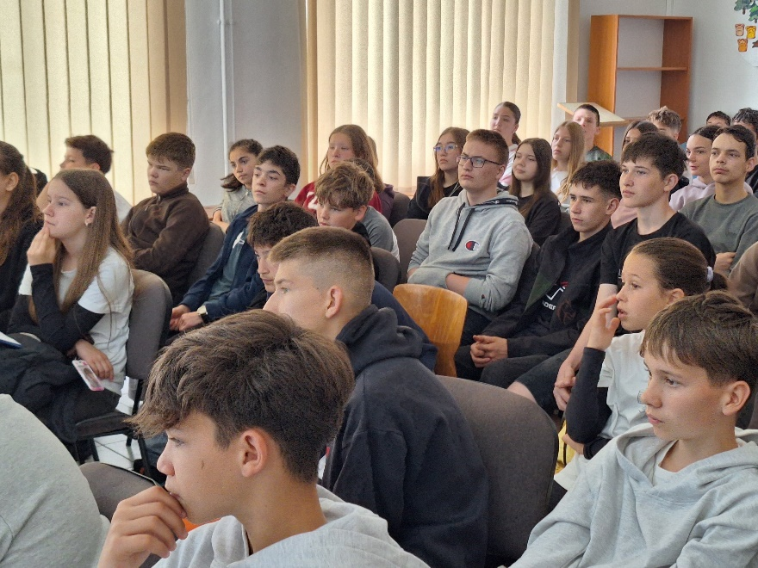
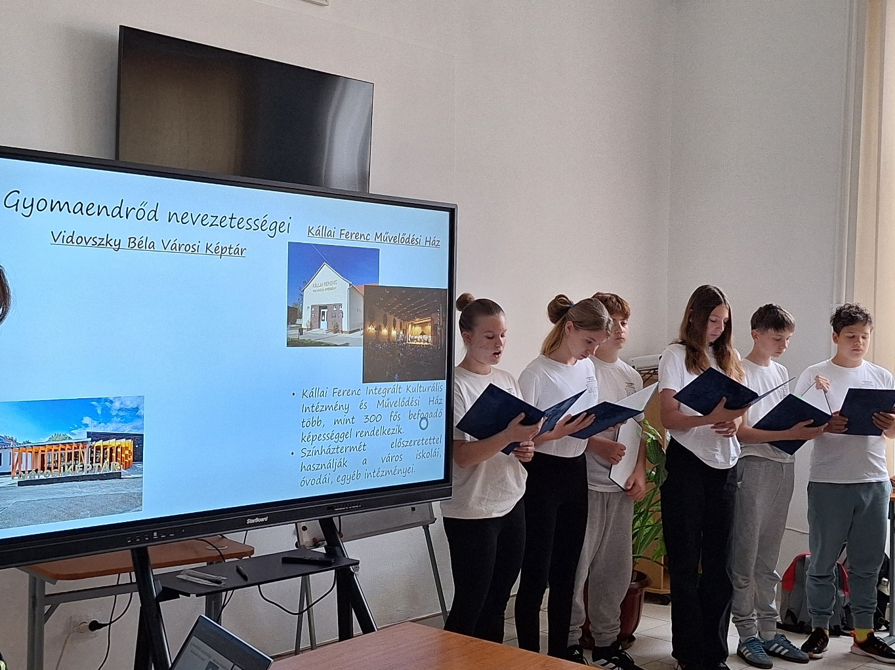
Közösségi élmények Csíkszentdomokoson
Reggel utunk a Márton Áron Általános Iskolába
vezetett, ahol meleg fogadtatásban részesültünk. A hetedik osztályos diákokkal való találkozás felejthetetlen pillanatokat tartogatott:
Közös éneklés és zenei bemutatkozás.
Saját iskolánk bemutatása az erdélyi társaknak.
Kötetlen beszélgetések és barátkozás.

Slide 4
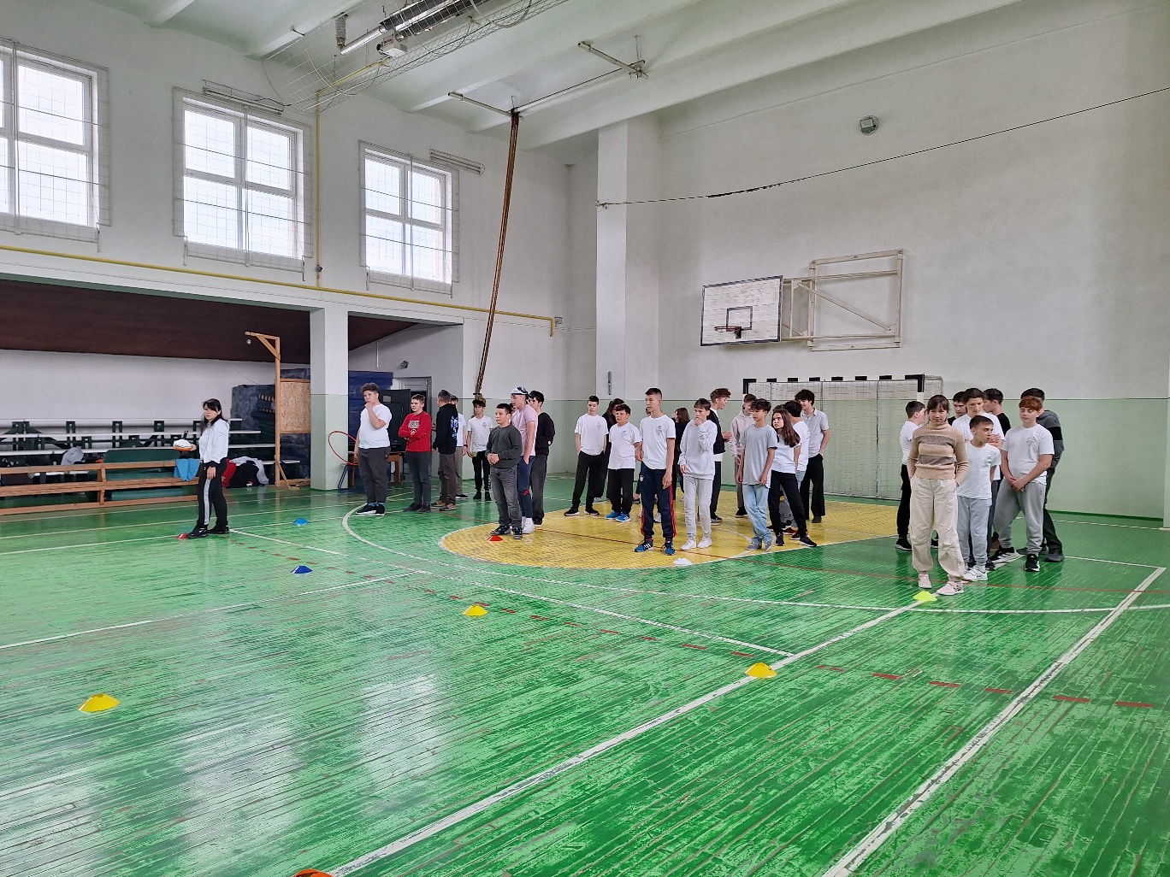


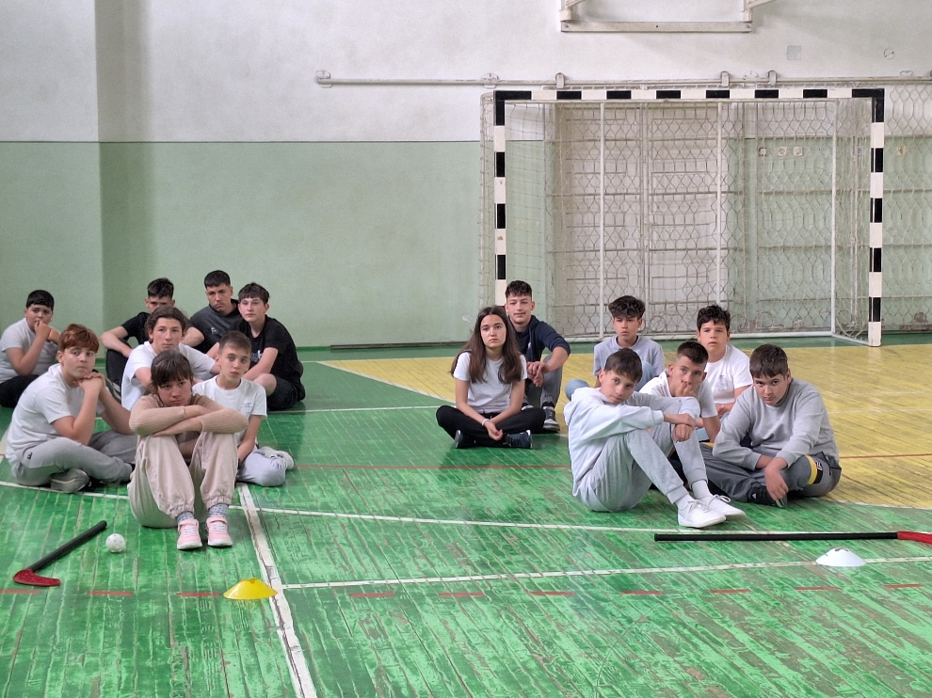
Sport
A bemutatkozás után közös sportprogramokon vettünk részt, ahol a mozgás öröme kovácsolta össze a csapatot.

Slide 5
Gyilkos-tó és környéke
A Békás-szoros és a Nagyhagymás-hegység természeti kincsei

Slide 6
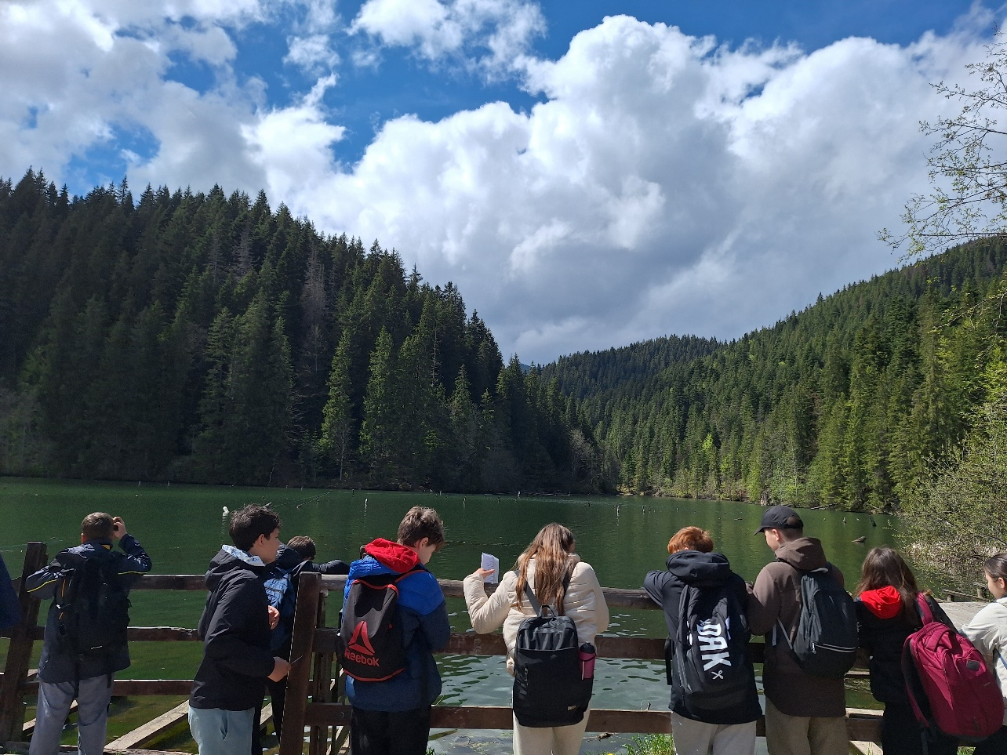
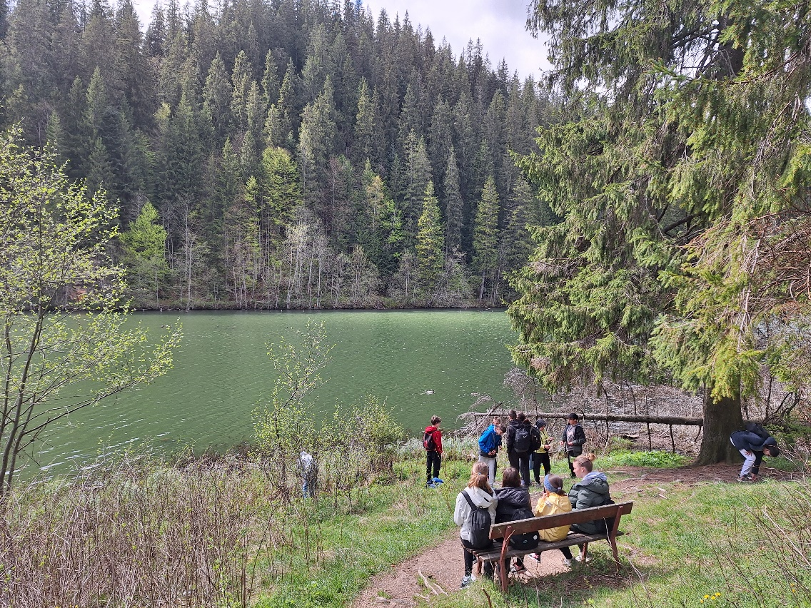
A GGyilmnbbvyGyA Gyilkos-tó és környékeilkos-tó és környéke
A Gyilkos-tó 983 méter magasan fekszik, és
egyedülálló látványt nyújt a vízből meredező, megkövesedett fenyőcsonkokkal.

Slide 7

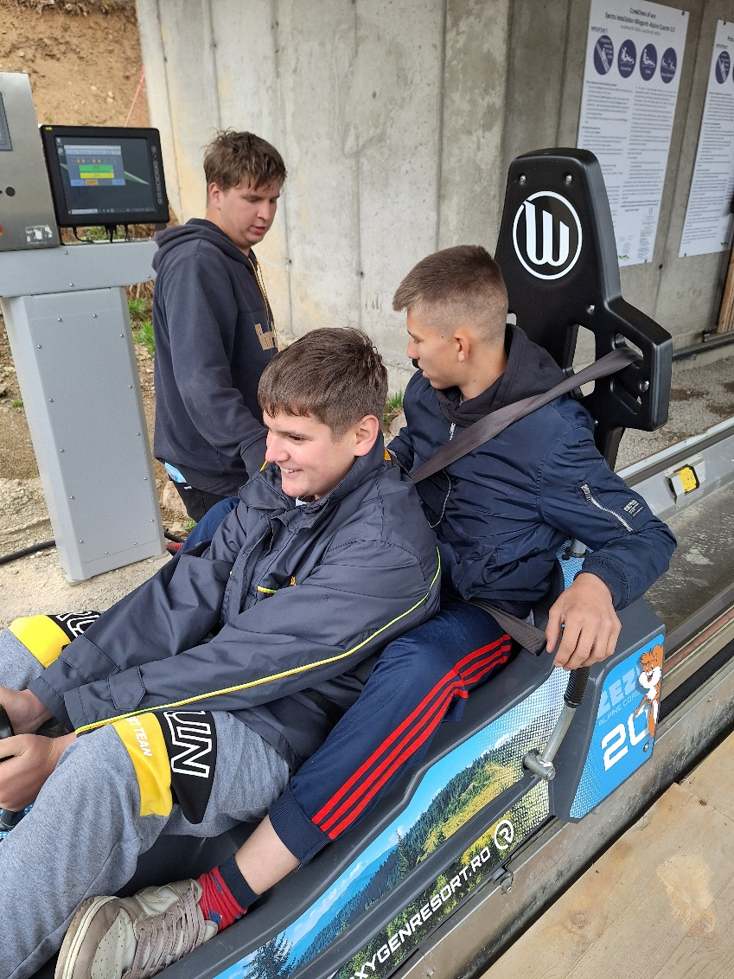
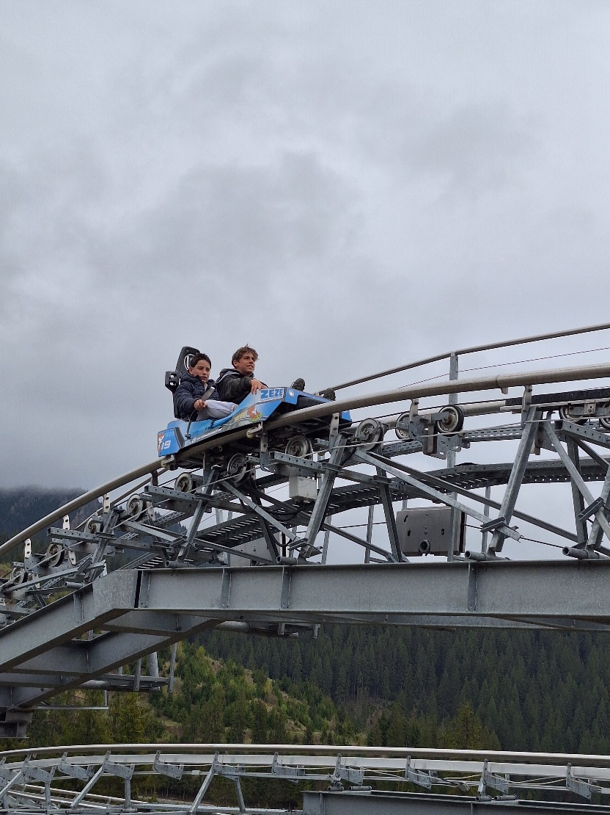
Kaland a szerpentinek felett
Pongrác-tető
A kirándulás egyik legvártabb pontja a bobpálya volt. Bár az időjárás és
a technikai feltételek néha kihívást jelentettek, a bátrak kipróbálhatták a száguldást a fenyvesek között kanyargó síneken.
A pálya lenyűgöző kilátást nyújtott a környező völgyekre, miközben a
sebesség élménye mindenkit felfrissített a hosszú buszút után.

Slide 8
A Békás-szoros
Európa egyik leglátványosabb szurdokvölgye

Slide 9
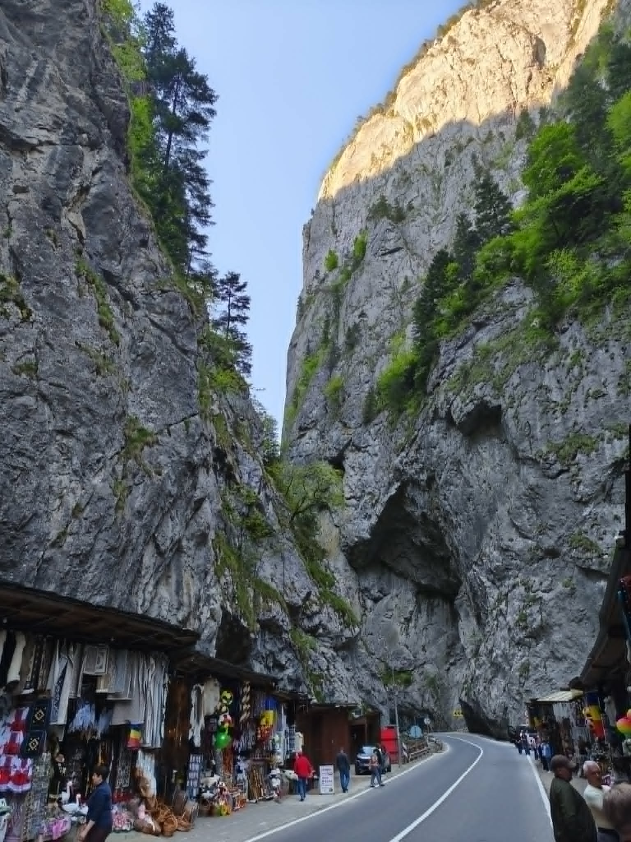
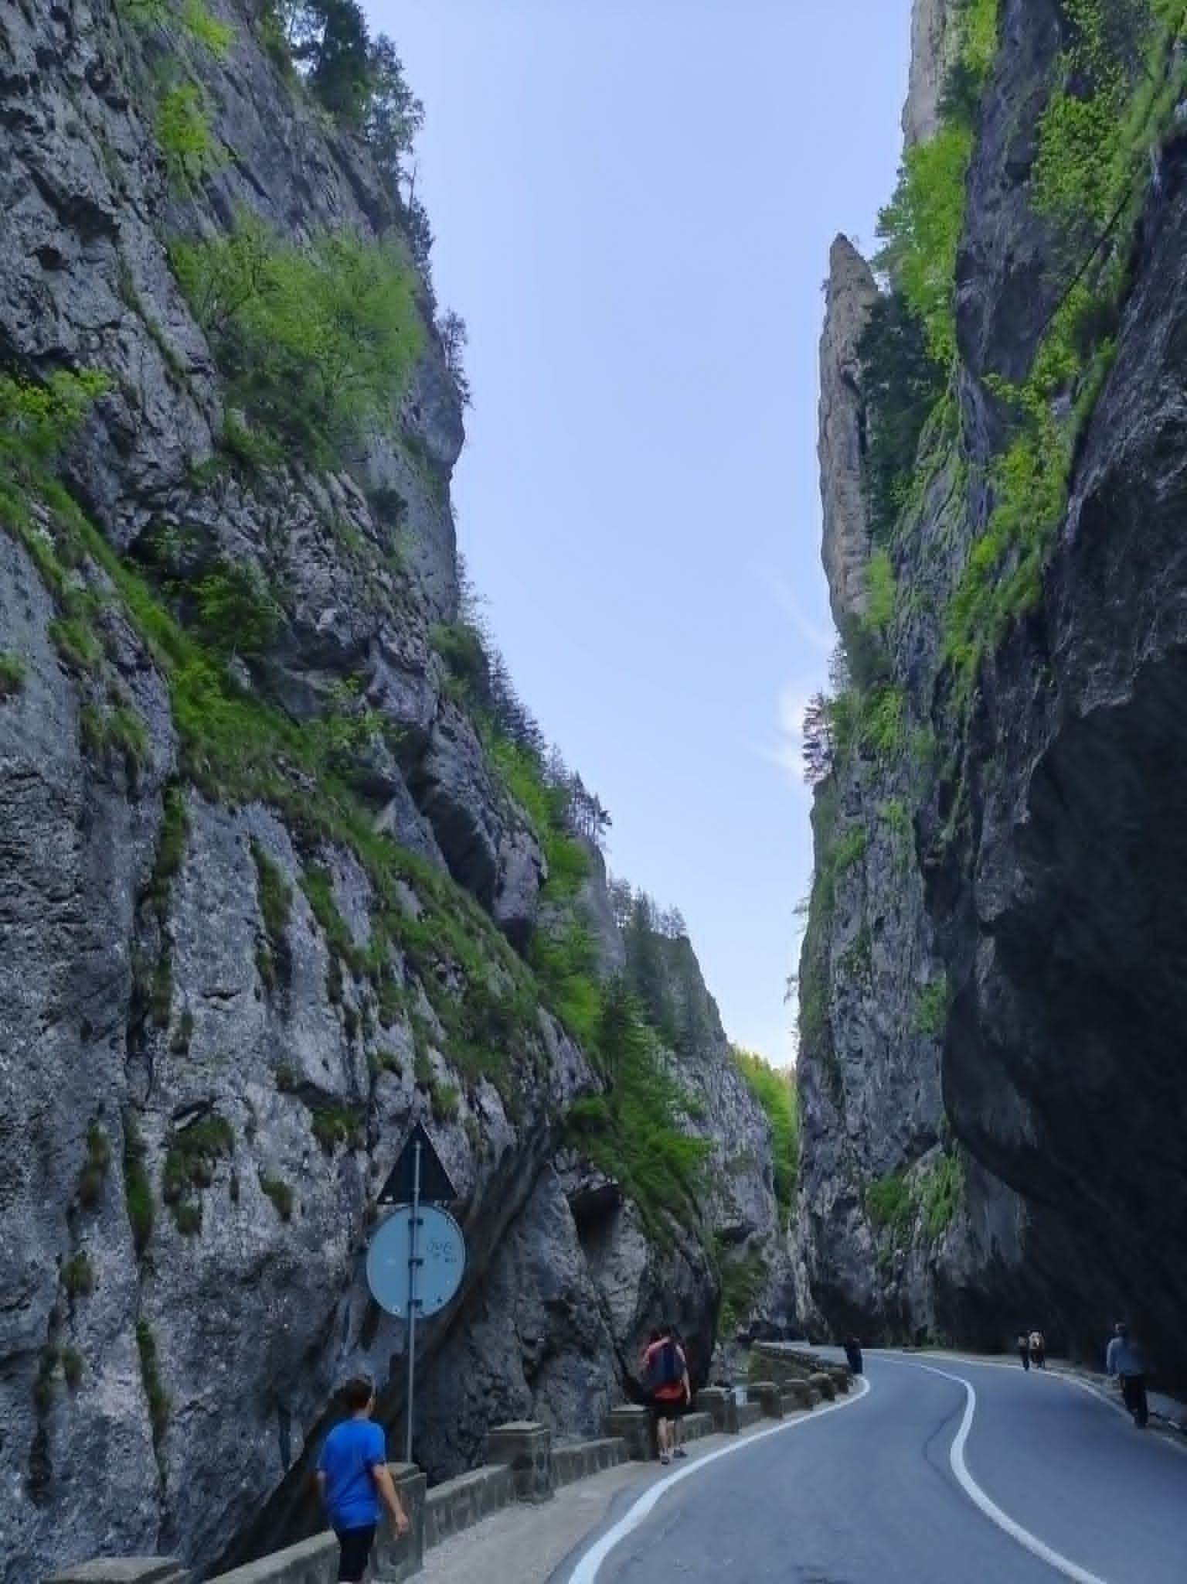
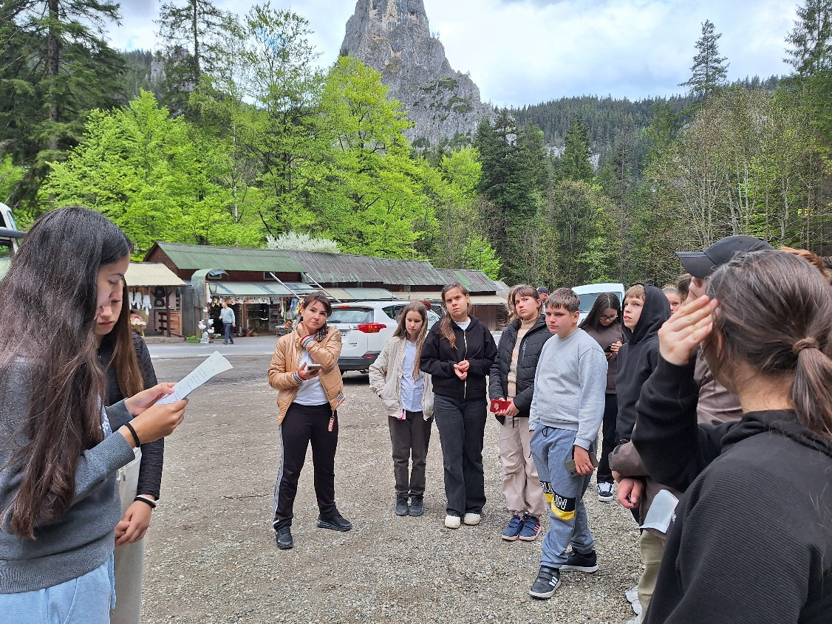
Mészkőfalak ölelésében
A Békás-szoros egy monumentális szurdokvölgy, ahol
a 200-300 méter magas sziklafalak szinte összeérnek a fejünk felett.
Oltár-kő: A szoros legmagasabb pontja (1156 m).
Kanyargós utak a zúgó Békás-patak mentén.
Látványos sziklaalakzatok: Szurdokkapu, Pokol-torka.

Slide 10
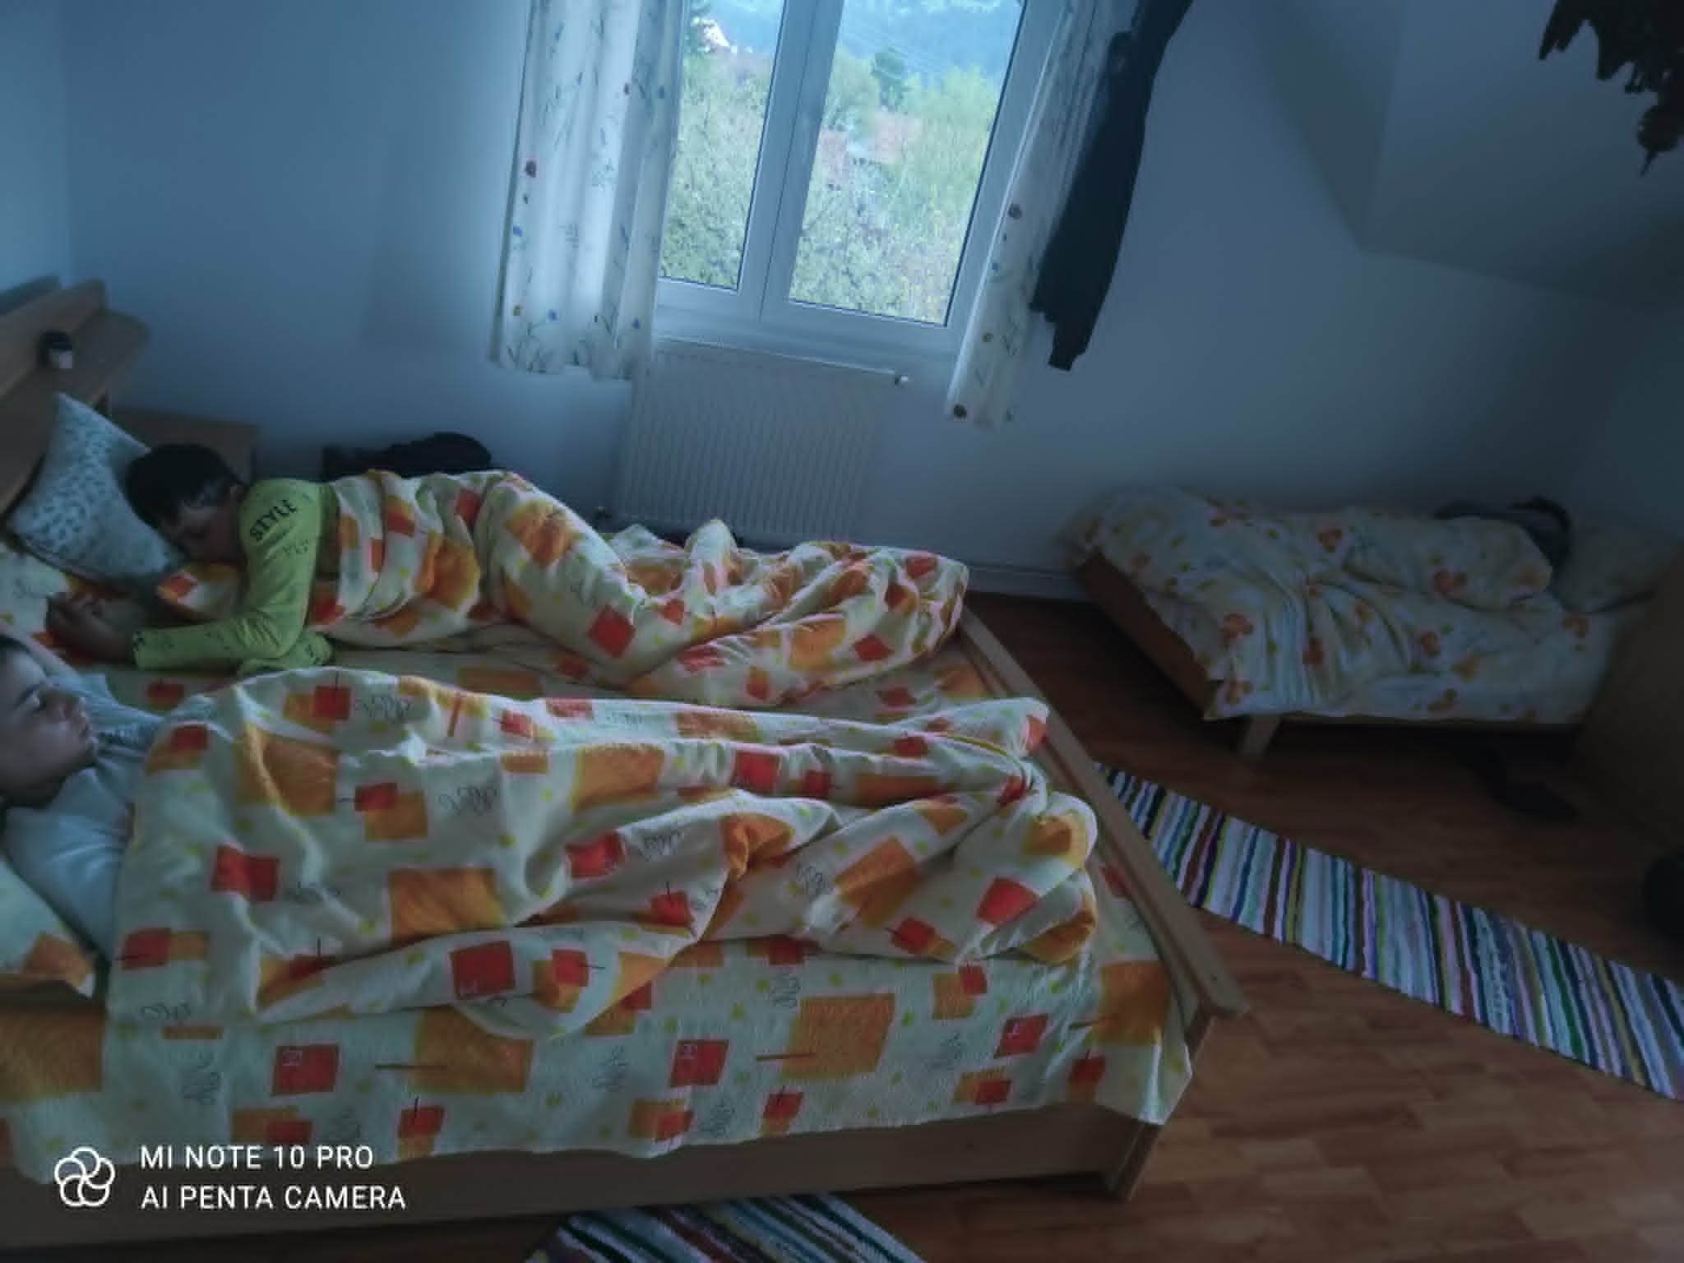
Sok izgalom után fáradtan, de teli élményekkel tértünk nyugovóra.

Slide 11




Köszönjük a figyelmet!

